Slide 1
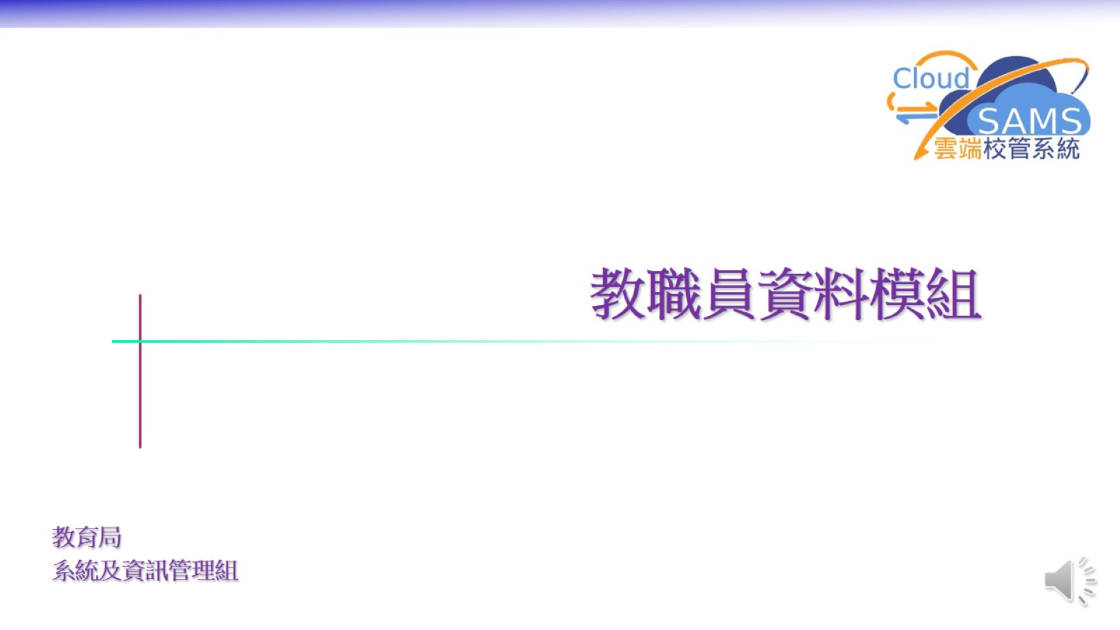
教職員資料模組

Slide 2
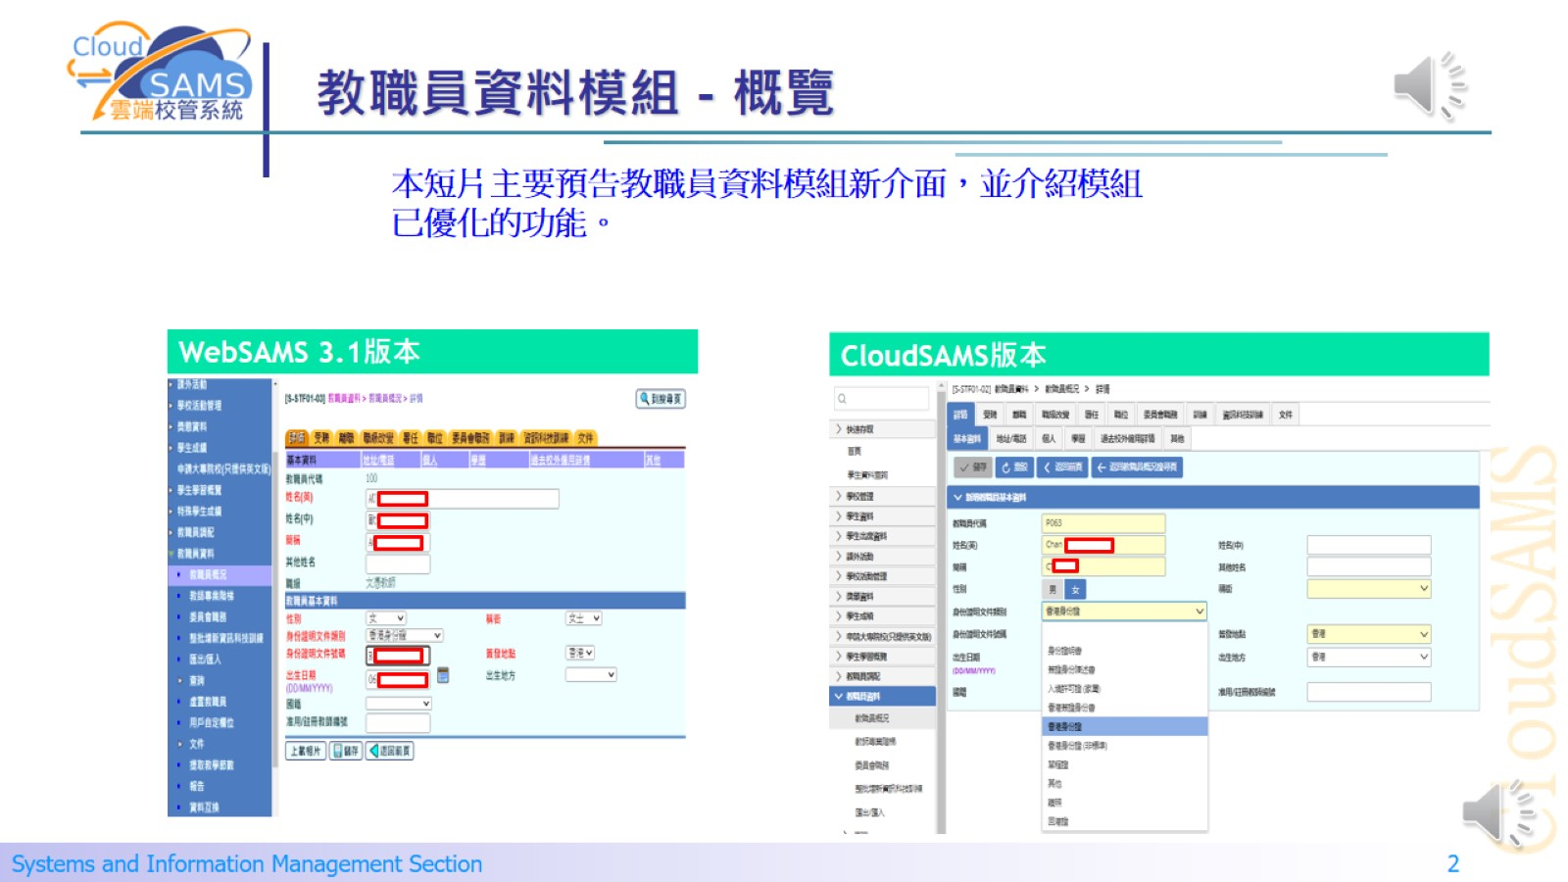
教職員資料模組 - 概覽

Slide 3
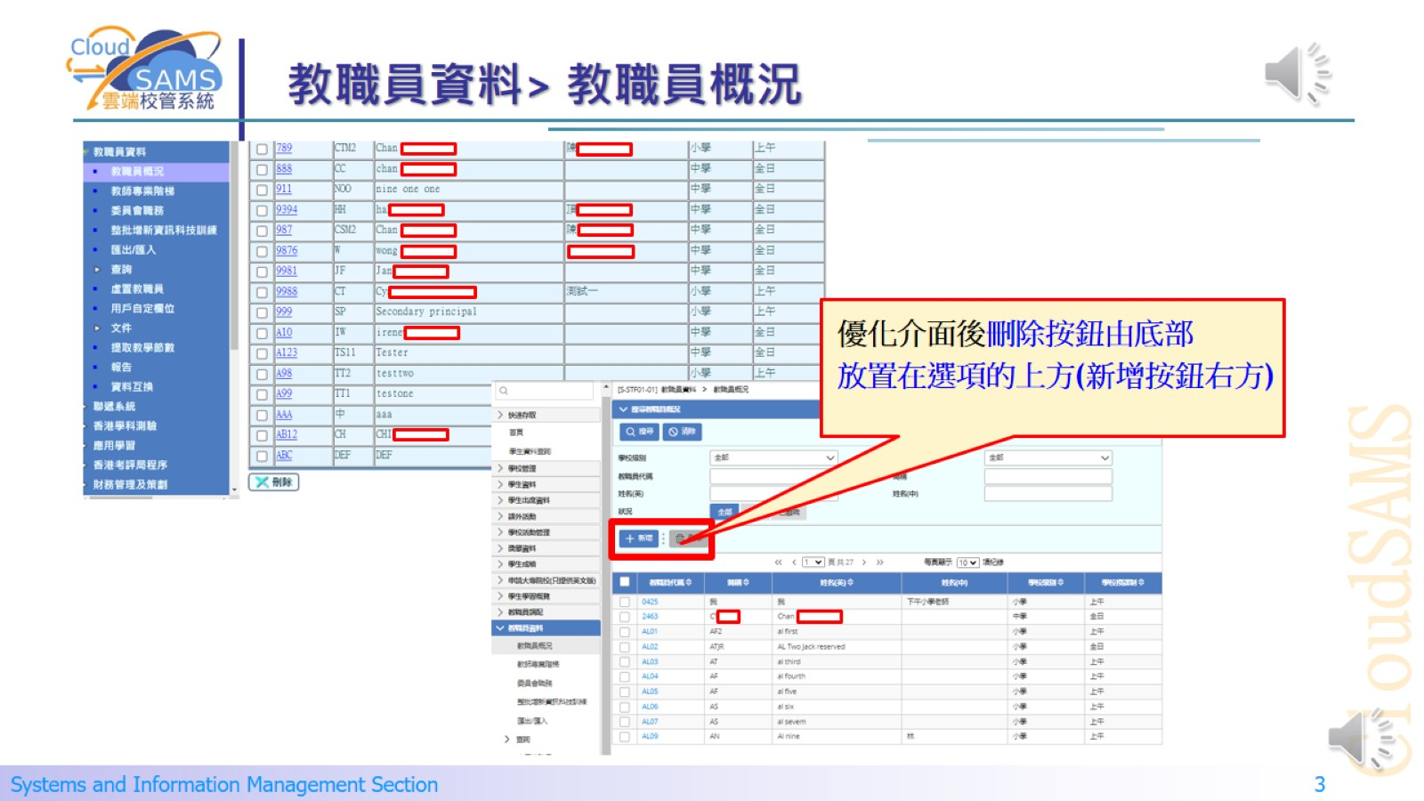
教職員資料> 教職員概況

Slide 4
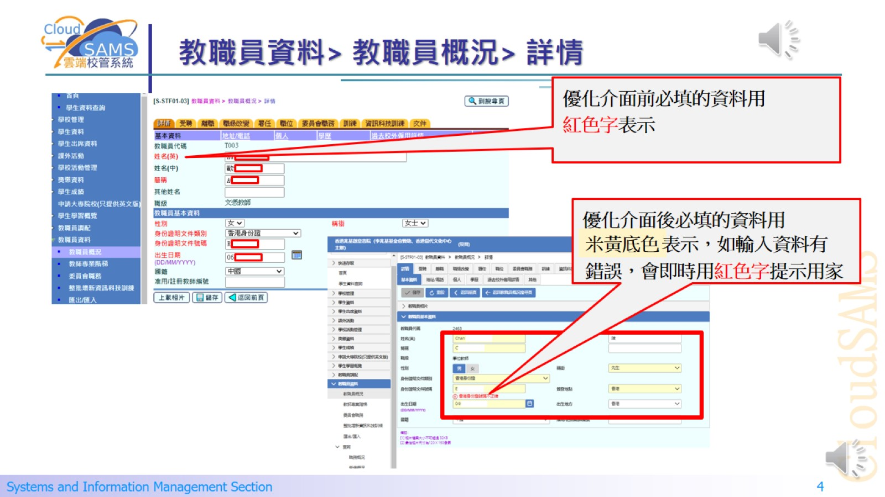
教職員資料> 教職員概況> 詳情

Slide 5
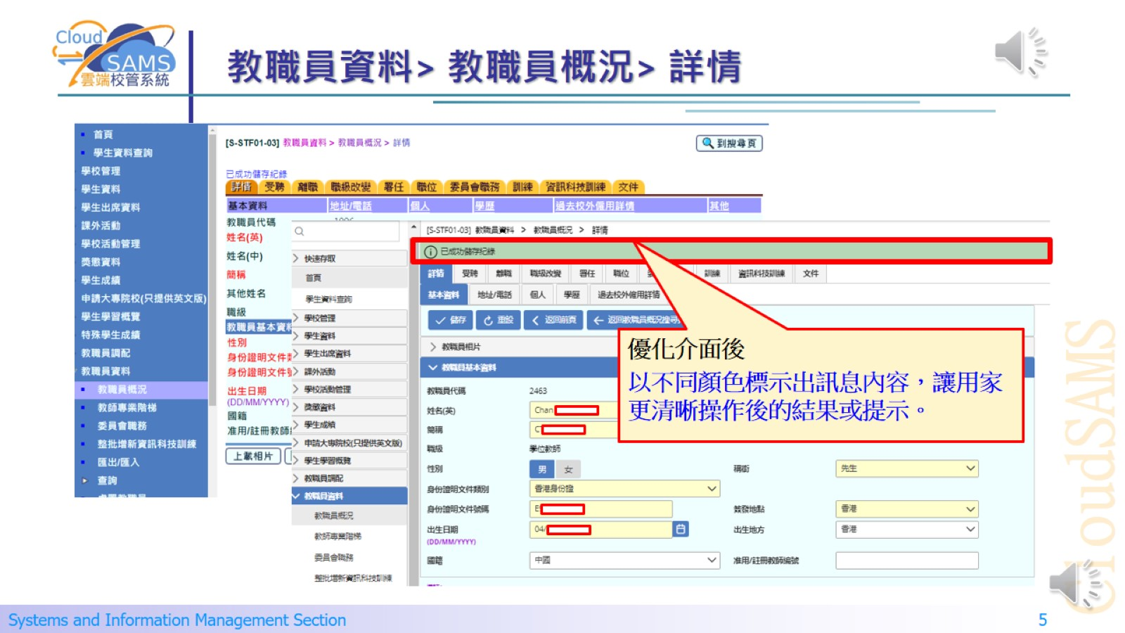
教職員資料> 教職員概況> 詳情

Slide 6
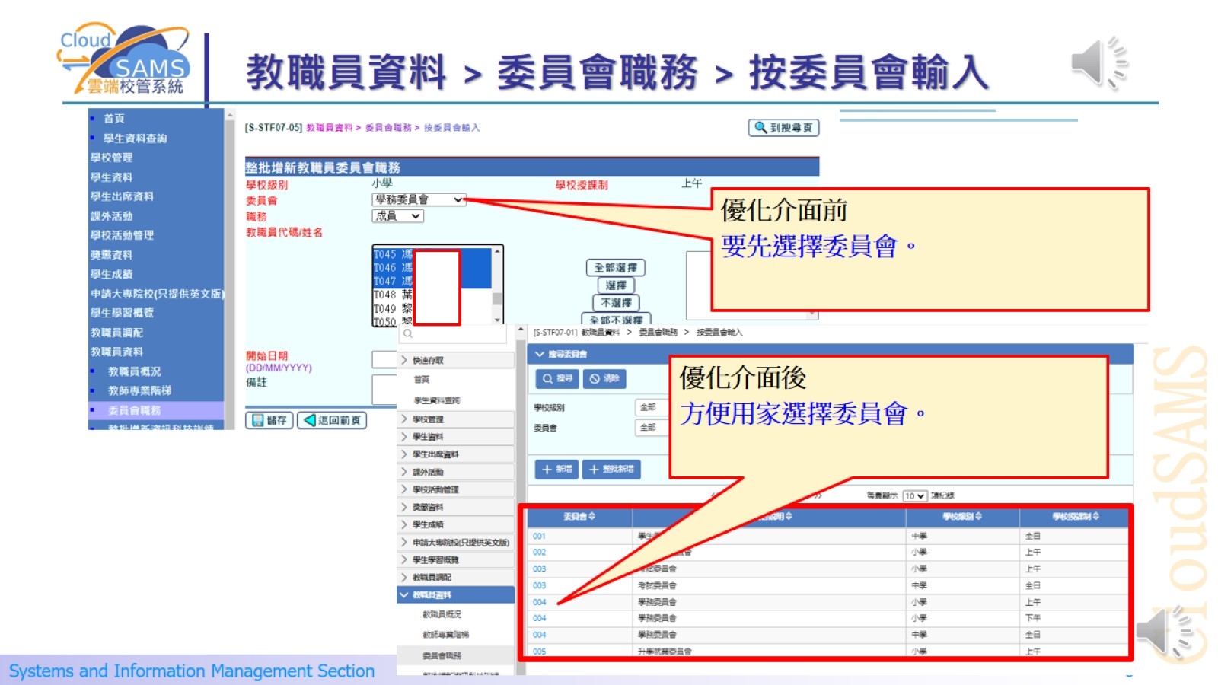
教職員資料 > 委員會職務 > 按委員會輸入

Slide 7
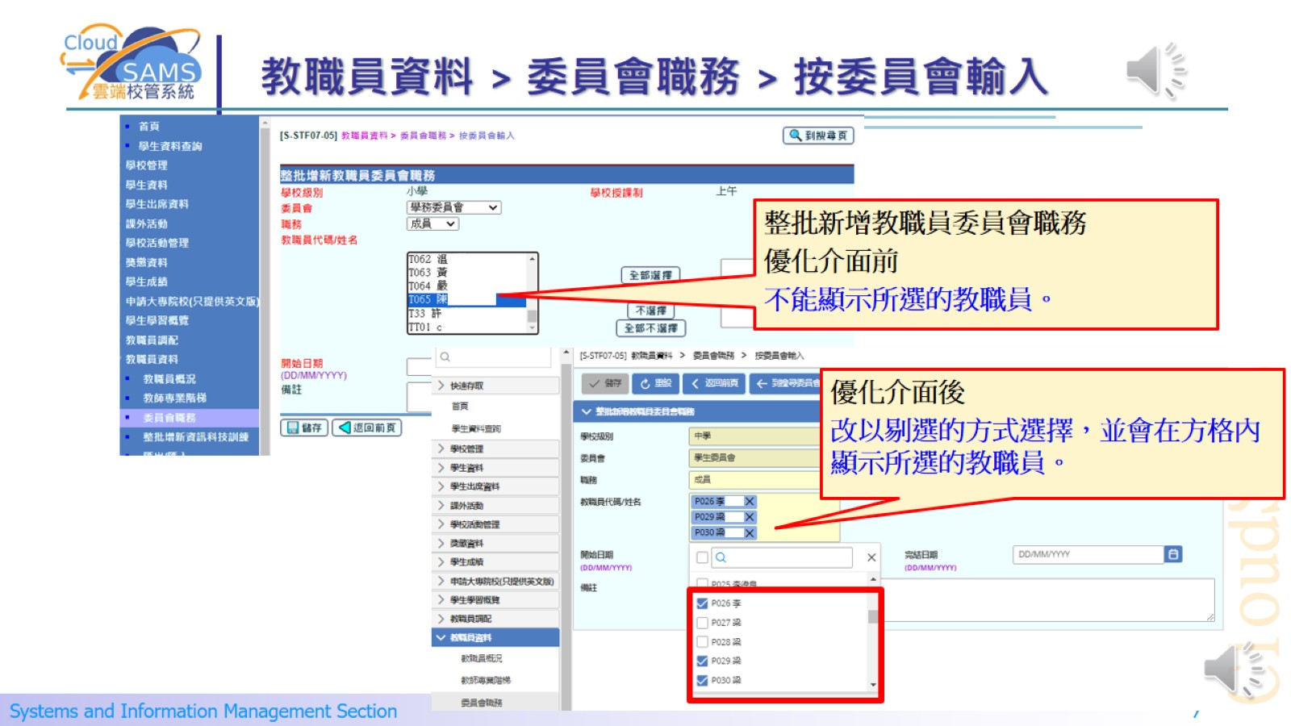
教職員資料 > 委員會職務 > 按委員會輸入

Slide 8
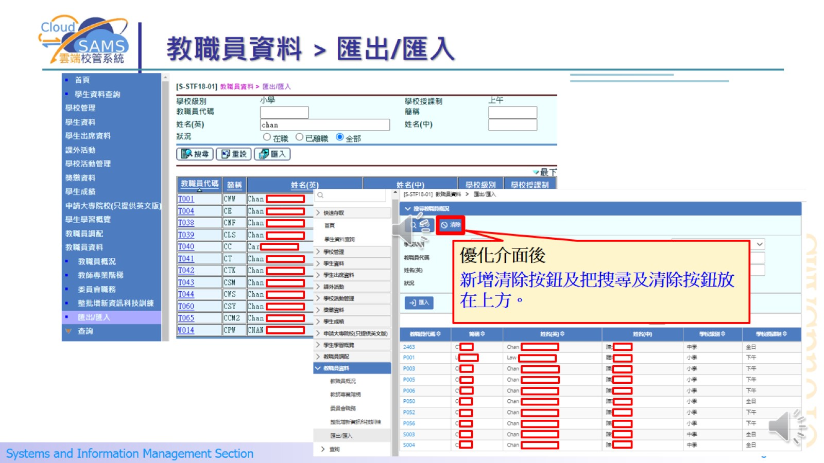
教職員資料 > 匯出/匯入

Slide 9
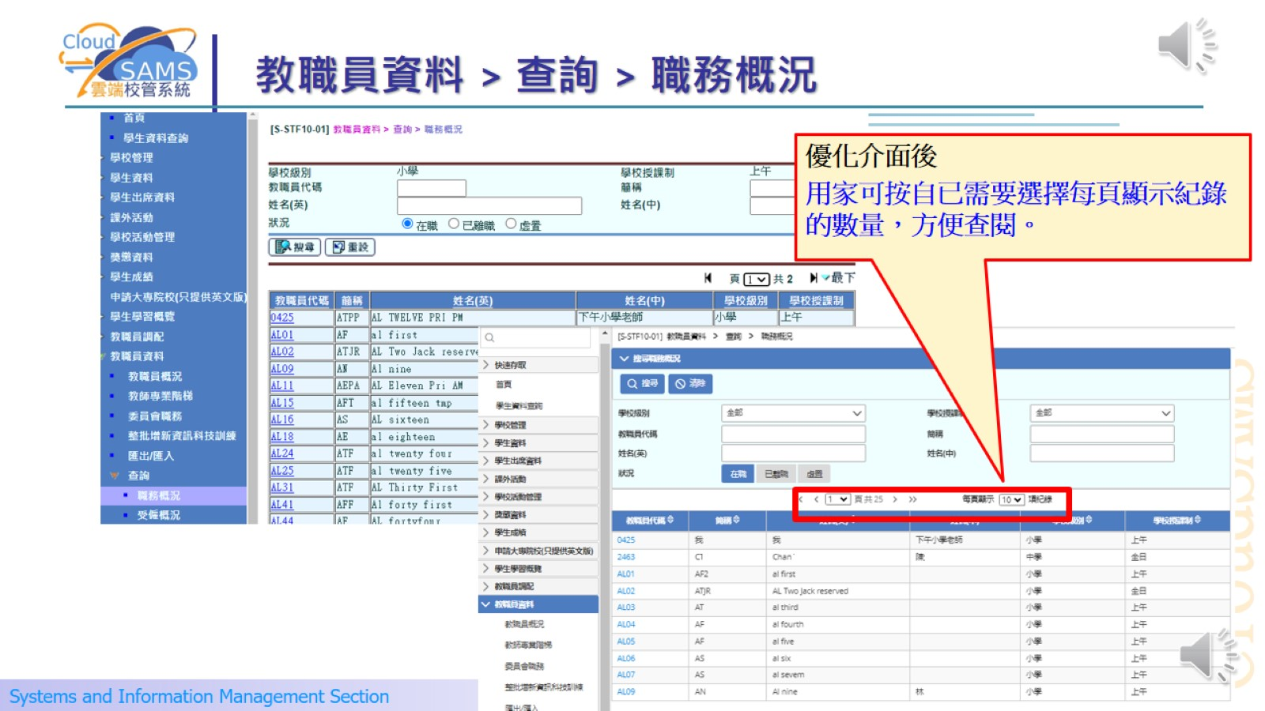
教職員資料 > 查詢 > 職務概況

Slide 10
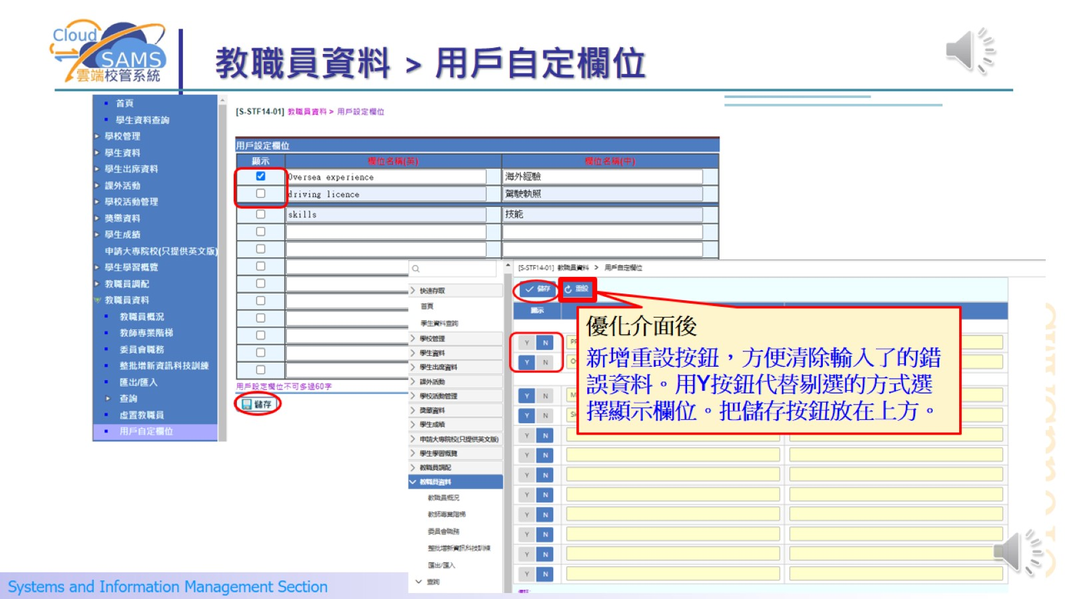
教職員資料 > 用戶自定欄位

Slide 11
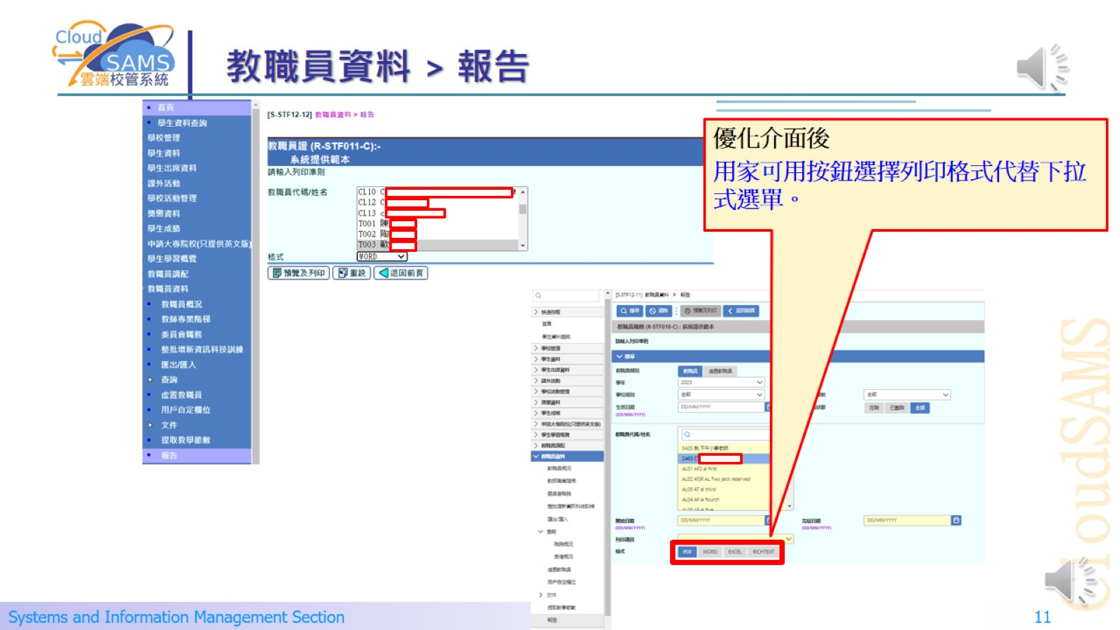
教職員資料 > 報告

Slide 12
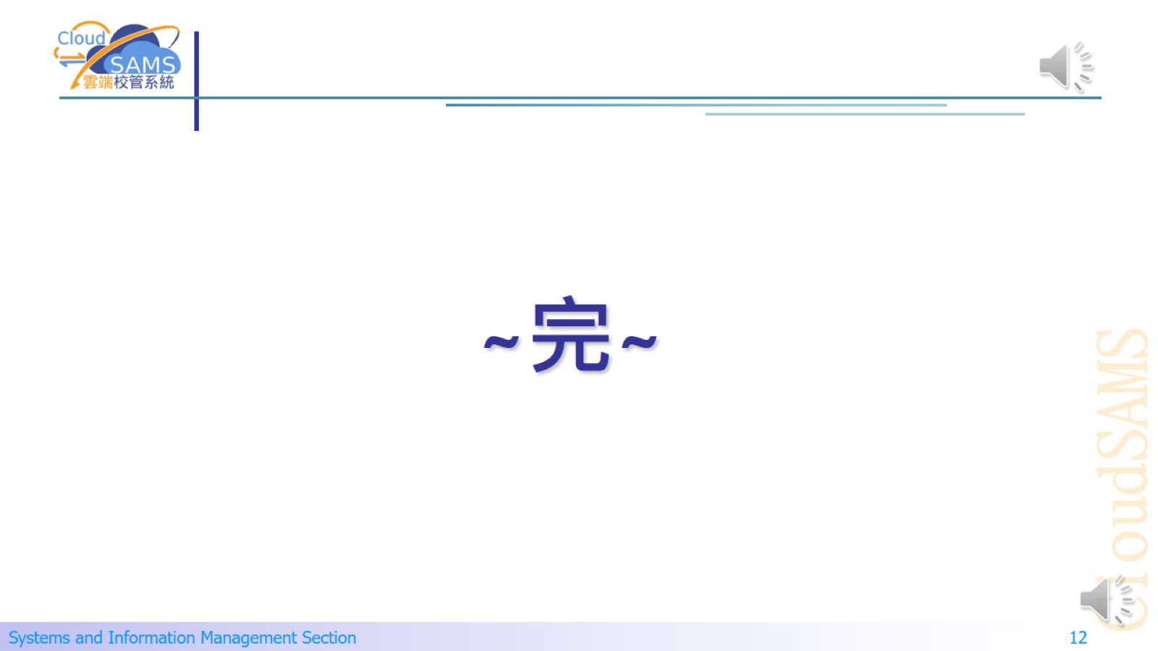
~完~

